Slide 1


阳光能源集团电子报
2018年第四十期

Slide 2

宣讲学习促奋进 立足岗位当先锋 —— 03
喜报！锦州阳光能源荣登“国家级绿色工厂”榜单 —— 08

Slide 3

宣讲学习促奋进 立足岗位当先锋
为进一步学习习近平总书记重要讲话精神，大力弘扬新时代辽宁精神和劳模精神，营造团结奋进的浓厚氛围，将其贯彻到经营管理及生产工作中。11月7日上午，省总工会学习宣传习近平总书记重要讲话、贯彻落实中国工会十七大精神宣讲团来到我司开展宣讲活动。百余名员工在办公楼317会议室共同学习聆听宣讲。
活动中，省总工会宣教部长邹群传达了中国工会十七大精神，市总工会常务副主席吴玉林致辞。随后省总工会宣讲团成员雷洋与大家分享了大国工匠、中国航发沈阳黎明航空发动机有限责任公司首席技师洪家光的励志故事。锦州石化公司加氢裂化车间班长、高级技师、全国劳动模范高颖明，辽宁华兴机电有限公司数控编程员、高级技师、全国五一劳动奖章获得者蒋楠分别讲述了在平凡的岗位上发生在自己身上的不平凡的故事。

Slide 4
这些最基层的职工和产业工人，用有理想、守信念、懂技术、会创新、敢担当、讲奉献的实际行动，诠释了最生动的劳模精神和新时代辽宁精神。
与会员工纷纷表示，工会十七大精神鼓舞人心，劳模事迹催人奋进，作为阳光人，一定要深入学习好，把学习贯彻工会十七大精神作为推动工作的重要机遇和强大动力，立足新起点，谋划新思路，把工会十七大精神贯彻到各项工作中去，发挥先锋作用，为推动公司创新发展做出新的贡献。

Slide 5
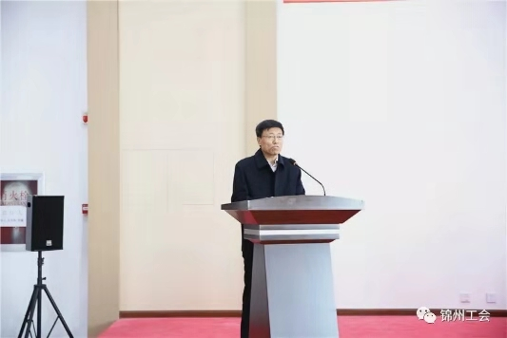
市总工会常务副主席吴玉林致辞

Slide 6
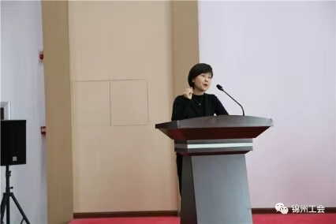
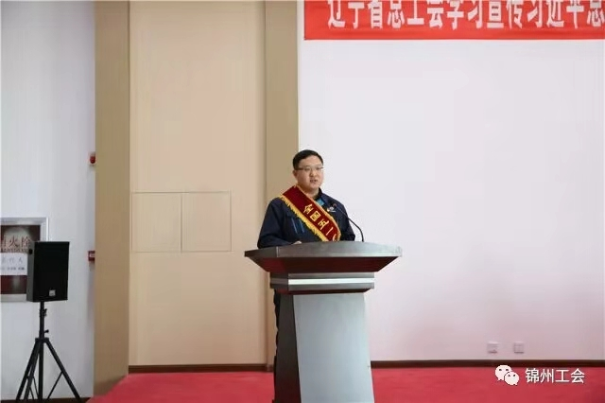
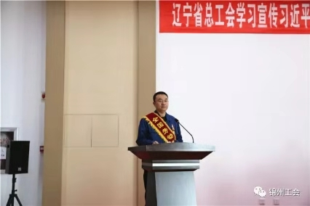
宣讲团成员宣讲现场

Slide 7
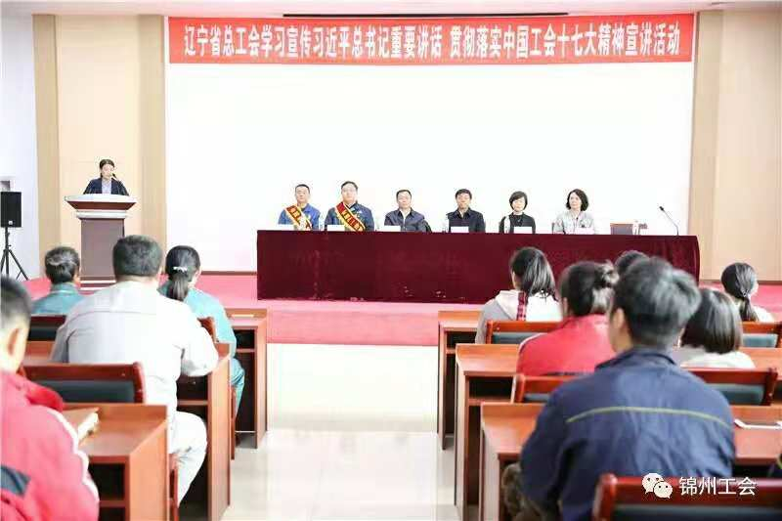
宣讲现场

Slide 8

喜报！锦州阳光能源荣登“国家级绿色工厂”榜单
近日，国家第三批绿色制造名单正式公布。锦州阳光能源有限公司作为第三批“国家级绿色工厂”荣登工信部榜单，全国共391家，辽宁省仅6家。我市2家企业获此殊荣，标志着我市工业绿色循环发展，加快构建绿色制造体系工作迈上新台阶。
据悉，为贯彻落实《工业绿色发展规划（2016-2020年）》和《绿色制造工程实施指南（2016-2020年）》，持续打造绿色制造先进典型，引领相关领域工业绿色转型，加快推动绿色制造体系建设，按照《工业和信息化部办公厅关于开展绿色制造体系建设的通知》（工信厅节函〔2016〕586号，以下简称《通知》）和

Slide 9
《工业和信息化部办公厅关于推荐第三批绿色制造名单的通知》（工信厅节函〔2018〕257号）要求，工业和信息化部组织开展了第三批绿色制造名单推荐工作。经申报单位自评价、第三方评价机构评价、省级工业和信息化主管部门评估确认及专家论证、公示等环节，确定了第三批绿色制造名单。
我司作为绿色能源制造企业，深刻认识到全面提升企业绿色制造水平的重要性，加强政策宣传解读，努力营造绿色循环发展良好氛围，积极构建高效、清洁、低碳、循环的绿色制造体系。我司将以此为契机，继续聚焦绿色制造创新，实现公司绿色制造的持续优化发展。

Slide 10
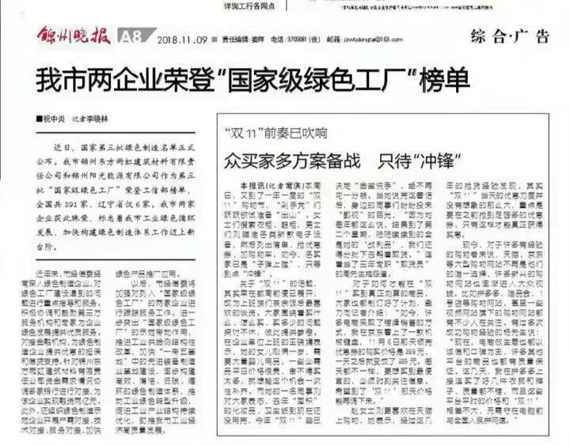

Slide 11

2018-11-9

